Slide 1
Operation Global View
VCF Operations v2.0
Hyuck hwan, Jeon
CXS / VMware by Broadcom

Slide 2
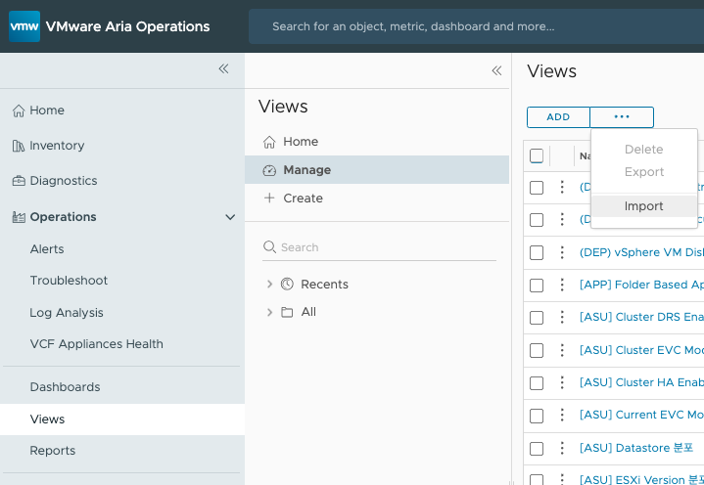
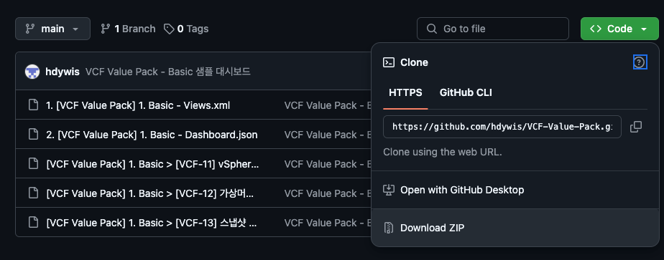
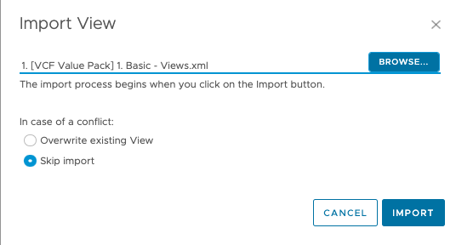
How to Import ( 1 / 3 )
Github 에서 Value Pack 파일을 다운 받아서 순서대로 IMPORT 수행
https://github.com/hdywis/VCF-Value-Pack
[ Import 절차 ]
1. Operations → Configurations → Super Metrics → “…” → Import → “1.Supermetric.json” 선택
2. Operations → Configurations → Widget Metric Configuration → “…” → Import → “2.Widget-Content.zip” 선택
3. Operations → Configurations → Symptom Definitions → “…” → Import → “3.Symptom Definitions.xml” 선택
4. Operations → Configurations → Alert Definitions → “…” → Import → “4.Alert Definitions.xml” 선택
5. Operations → Configurations → Policy Definitions → “…” → Import → “5.Policy.xml” 선택
6. Operations → Configurations → View → Manage → “…” → Import → “6.Views.zip” 선택
7. Operations → Configurations → Dashboard → Manage → “…” → Import → “7.Dashboard.zip” 선택 - 일정 시간 경과 후 (모래시계 모양이 사라지면) 대시보드 Import 작업이 완료됩니다.

Slide 3
How to Import ( 2 / 3 )
Import 완료 후 Dashboard 구성을 위한 사전 요구 사항
[ 대시보드 구성을 위한 사전 요구 사항 ]
1. Import 는 Super Metric > Widget Configuration > Symptom Definition > Alert Definition > Policy > View > Dashboard 순서대로 진행 2. Aria Logs 설치 및 Aria Operations 연동 3. Global Setting > System Setting > Dynamic Threshold Enable 4. Import한 Policy를 Default로 설정 5. Import 후 Super Metric 활성화 상태 확인 6. Compliance > vSphere security guide enable 필요

Slide 4
How to Import ( 3 / 3 )
고객사 인프라 환경에 맞게 대시보드 구성 작업 진행
I. Global View 대시보드 구성 작업
1) 데이터 센터 위치 지정 : Control Panel -> Physical Datacenter 2) vCenter Property 등록 : Operations > Configuration > Inventory Management > 대상 vCenter Server 검색 > Property 단추 클릭 - 서비스 지역: ”고객사 정보에 맞게 반영” - 주요 서비스: “고객사 정보에 맞게 반영” - 가상화 수준: “고객사 정보에 맞게 반영” - DR 지역: “고객사 정보에 맞게 반영”
III. 그 외 기타 대시보드는 최상단 위젯에 vCenter Server Object 등록 진행

Slide 5
How to Import ( 3 / 3 )
고객사 인프라 환경에 맞게 대시보드 구성 작업 진행
II. 통합 상태 모니터링 대시보드 구성 작업
1. ◆ 데이터센터 알람 발생 현황 조회 구성 1) Configuration - 타이틀 지정 - Refresh Content, Self Provider : On - Box Columns : vCenter Server 수량에 맞춰서 - Visual Theme : Pastel - Show : Object Name, Metric Unit, Sparkline - show dt : off 2) Input Data - Object : vCenter Server 등록 (대상 vCenter는 담당자에 따름) 3) Input Transformation - self 4) Output Data - [] Mgmt - vCenter Alert
2. [B-1] vCenter 상태 구성 1) Configuration - 타이틀 지정 - Refresh Content, Self Provider : On - Box Columns : vCenter Server 수량에 맞춰서 - Visual Theme : Pastel - Show : Object Name, Metric Unit - show dt : off 2) Input Data - Object : vCenter Server 등록 (대상 vCenter는 담당자에 따름) 3) Input Transformation - self 4) Output Data - [] Mgmt - vCenter Health
III. 그 외 기타 대시보드는 최상단 위젯에 vCenter Server Object 등록 진행

Slide 6


1. Global View 대시보드 개요
분산된 vCenter Server에서 운영되고 있는 인프라 자원의 상태 정보를 Aria Operations가
수집하여 단일 대시보드(SPOG)와 리포트로 통합 관리할 수 있게 합니다.
통합 알람 시스템(UMS, 동보)
② 시스템 담당자 알람 전송
Global Aria Operations
원격지에 설치된 Cloud Proxy를 통해 인프라 성능, 용량 메트릭 수집
통합 대시보드 기능 제공 - 인벤토리 관리 - 인프라 용량 상태 관리 - 인프라 성능 상태 관리 - VM 상태 관리
정기 리포트 생성
이상 상태 감지 시 Alert 전송
Global Aria Operations for logs
원격지에 설치된 Cloud Proxy를 통해 원격지 서버 로그 수집 중앙화 (필요 시 Cloud Proxy 대신 Aria Ops for log가 설치 될 수도 있음)
로그 발생 패턴 대시보드 시각화
이상 로그 발생 시 Alert 전송
전사 모니터링 주요 목적
통합 인벤토리 관리
통합 리소스 용량/성능 관리
통합 알람 발생 현황 관리
① 이상 상태 및 로그 감지 시 알람 트리거 (Webhook, SMTP)
Aria Operations
Aria Operations for Logs
③ 대시보드를 이용한 시스템 증상 상세 분석
서울 IDC
대구 IDC
대전 IDC
광주
강릉
천안
제조
MIG
클라우드풀
제조-DR
MIG-DR
vCenter
vCenter
vCenter
vCenter
vCenter
Cloud Proxy
Cloud Proxy
Cloud Proxy
Cloud Proxy
Cloud Proxy
Cloud Proxy
Cloud Proxy
Cloud Proxy
Cloud Proxy
Cloud Proxy
Cloud Proxy
Cloud Proxy
Cloud Proxy
Cloud Proxy
Cloud Proxy
Cloud Proxy
Cloud Proxy
Cloud Proxy
Cloud Proxy
Cloud Proxy
ESXi Host
ESXi Host
ESXi Host
ESXi Host
ESXi Host
ESXi Host
ESXi Host
ESXi Host
ESXi Host
ESXi Host

Slide 7
2. Global View 담당자 및 로컬 인프라 운영자 역할 분리 안
Global View 담당자는 전사 공통 정책, 표준 정의, 거버넌스 수립, 최적화 방향을 제시하고
Local 인프라 담당자는 실제 담당 환경에 정책 적용, 운영 실행, 1차 대응을 합니다.
유형 | Global View 담당자 | 인프라 담당자
라이센스 관리 | 테넌트별 Core 라이선스 사용량 중앙 모니터링 | 라이센스 용량 관리, 발급 요청
인벤토리 표준화 | 운영 중인 서버 모델, SPEC 모니터링 서버 표준화 관리 태깅 표준화 Tenant, App, Tier, Env, Owner 메타데이터를 vCenter/CMDB와 동기화 | 표준화된 서버 스펙 도입 검토
보안/컴플라이언스 | 테넌트 vSphere 버전 현황 모니터링 제품 최신 버전 업데이트 권장 활동 수행 | 업데이트 계획, 유지 보수 계획 수립 보안 위반 사항 조치
클러스터 성능/용량 관리 표준화 | 테넌트 클러스터의 CPU 경합 상태 모니터링 리소스 관리 가이드 배포 가상화율 및 클러스터 Size 조정 등 | 리소스 밸런싱 서버별 VM 분포 적절성 평가 워크로드 확장 및 축소 IDLE VM, Oversize/Undersize VM 리사이징
장애 대응 | 테넌트별 발생된 알람 현황 일괄 모니터링 정책 및 규칙 정의 Critical, Immediate, Warning | Alert 및 Notification 적용 root cause 분석 로그 데이터 분석 (VCF Ops for logs) 네트워크 맵 토폴로지, Path Flow 분석 (VCF Ops for networks)
컨텐츠 관리 | 대시보드 유형 정의 및 설계 용량/성능/리스크의 전사 관점 가시화, 주요 KPI 대시보드 설계 리포트 설계 일일(알람/장애), 주간(용량/성능/문제관리), 월간(업그레이드/비용/개선안) | 대시보드, 리포트 적용 및 운영 일일 모니터링, 리포트 자동 생성 및 이메일 전송

Slide 8
3. Global 대시보드 유형 및 기능
구성 예정인 운영 대시보드의 유형과 주요 기능입니다.
대시보드 유형 | 대시보드 기능
Global 인프라 상태 모니터링 대시보드 | 실시간 발생 중이며 유효한 상태 알람의 수량 및 목록을 표시 특정 ESXi Host 및 데이터 스토어에서 발생되는 로그를 조회 전체 VMware 플랫폼 제품의 상태를 표시하고 이상 상태 발생 시 알람을 표시 통합 상태 현황을 일일 점검 리포트에 반영
Global 인프라 용량 관리 대시보드 | vCenter, 클러스터, ESXi, Datastore 할당률 및 사용량 상태 점검 가상화율 및 메모리 임계치를 고려한 사용량 상태 점검 Thin Provision을 고려한 할당률 상태 점검 인프라 용량 상태 현황을 일일 점검 리포트에 반영
Global 인프라 성능 관리 대시보드 | 성능 저하 발생 VM 현황 대시보드 생성 각 서비스별 실시간 성능 저하 발생하고 있는 VM의 수량 표시합니다. 실시간으로 성능 저하가 발생하고 있는 VM의 순위를 표시합니다. 호스트 및 데이터스토어의 실시간 성능 저하 발생 여부 및 수치를 조회합니다. 호스트 및 데이터스토어의 지난 성능 저하 발생 여부 및 수치를 조회합니다. 인프라 성능 상태 현황을 일일 점검 리포트에 반영
Global VM 관리 대시보드 | VM의 리소스 할당률, 사용률 패턴 대시보드 생성 VM 구성 정보 조회 대시보드 생성
Global 규정 준수 대시보드 | 현재 운영 중인 ESXi Host, ,템플릿 현황, Snapshot 현황 등을 조회하는 대시보드 생성

Slide 9
4. 인터뷰 항목
대시보드 기능 반영을 위한 인터뷰 항목입니다.
대분류 | 중분류 | 질의 항목
아키텍처 설계 | 제품 구성 | 가상화 인프라 상태를 모니터링 또는 서비스 상태를 일괄 모니터링 하는 솔루션이 존재하나요?
 |  | 본사 네트워크와 법인 네트워크 간 RTT(ms)는 어느 정도인가요?
 |  | Aria Operations 제품을 배포하기 위한 인프라 리소스 확보가 가능합니까?
대시보드 설계 | SLA 관리 | 각 인프라 별로 준수해야 할 SLA 정책이 존재하나요?
 |  | 업무별 중요도 기준에 따른 서비스 품질 관리 체계가 존재합니까?
 |  | 사용량이 적은 워크로드를 확인하고 인프라 운영 효율성을 높이기 위한 자원 회수 작업이 존재합니까?
 | 성능 KPI 정의 | 성능 bottleneck 발생 이력이 있습니까?
 |  | 서버 리소스 경합으로 인한 성능 저하 현상이 감지되고 있나요?
 |  | 성능 관리를 위한 CPU, Memory, DISK Latency 와 같은 임계치 기준이 있습니까?
 | 용량 KPI 정의 | ESX Overcommit 기준
 |  | 데이터스토어 용량 관리 기준
 |  | 클러스터별 장애 대비 호스트 보유 현황
 | 컴플라이언스 | 가상화 Component에 적용해야 하는 보안 지침이 존재합니까?
리포트 설계 | 리포트 구성 | 시스템의 현황과 상태에 대한 운영 점검 프로세스와 기록 관리가 이루어지고 있습니까?
 |  | SMTP 서버가 존재합니까?
알림 시스템 운영 현황 | 로그 수집 관리 | 각 가상화 컴포넌트 또는 관련 인프라에서 발생하는 로그는 어떻게 관리하고 계신가요?
 |  | 반복적인 장애가 발생한 이력이 있습니까?
 | 알람 구성 | 가상화 환경 장애 감지 시 운영자에게 알람이 전송되는 시스템이 존재합니까?
 |  | UMS와 같은 전사적으로 운영되고 있는 알람 시스템이 존재합니까?

Slide 10
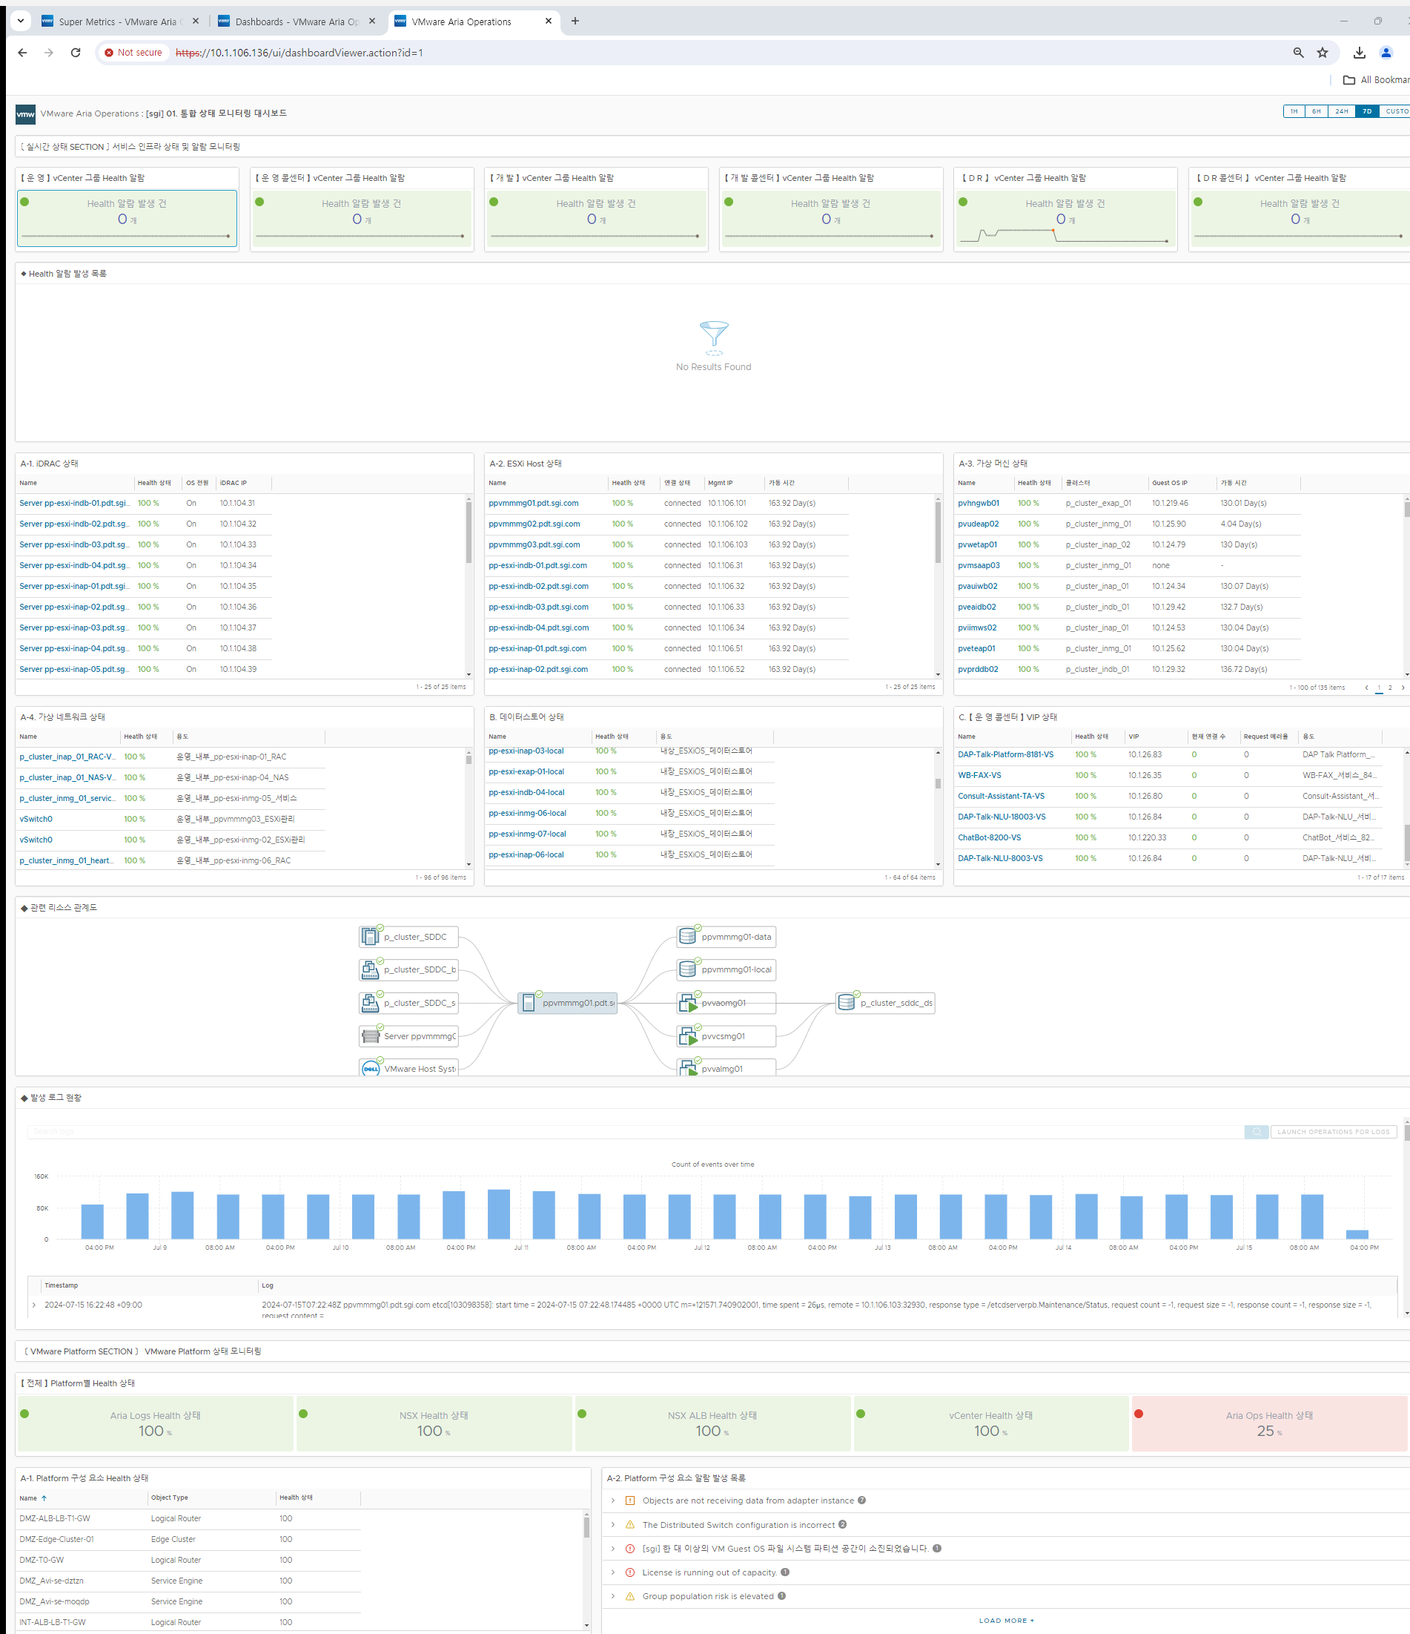
(참고) 통합 상태 모니터링 대시보드 예
통합 상태 모니터링 대시보드는 실시간 상태 SECTION과 VMware 플랫폼 상태 모니터링 SECTION인 2개의 SECTION으로 구분됩니다.
실시간 상태 SECTION은 서버, 가상 네트워크, 데이터스토어와 NSX ALB에서 제공하는 VIP 상태를 실시간 모니터링합니다.
통합 상태 모니터링 대시보드 ▶ 실시간 상태 SECTION ( 1 / 2 )
# | 기능 설명
1 | vCenter별로 유효한 Health 알람 발생 수를 실시간 표시하여 대상 개체의 서비스 상태 문제 여부를 모니터링 가능합니다. 선택 시 하위 위젯이 선택한 vCenter 기준으로 리스트 업데이트 됩니다.
2 | "①"에서 선택된 vCenter에서 발생된 알람의 발생 대상, 알람 제목, 발생 시간 등을 확인할 수 있습니다. 알람 선택 시 하위 위젯이 발생 대상 기준으로 리스트 업데이트 됩니다.
3 | iDRAC 상태 : Health 상태, IP 모니터링 ESXi Host 상태 : Health 상태 및 연결 상태, IP, Uptime 모니터링 가상 머신 상태 : Health 상태, OS IP, Uptime 모니터링 가상 네트워크 상태 : ESXi Host에 구성된 가상 기본 스위치, 분산 스위치의 물리적인 NIC 상태를 모니터링 데이터스토어 상태 : Health 상태, Path 상태 모니터링 VIP 상태 : Health 상태, Request Error율, VIP 모니터링
1
vCenter별 Health 알람 발생 건
[ Health 상태 기준 ]
전체 대상 공통 - Green : 100%, 정상 문제 없음. - Yellow : 75% ↓, 경고 등급의 Health 알람 → 모니터링 경계 - Orange : 50% ↓, 즉시 등급의 Health 알람 → 원인 분석 및 대응 - Red : 25% ↓, 위험 등급의 Health 알람 → 즉각 조치 필요
2
vCenter별 Health 알람 발생 목록
VIP에 연결 중인 활성 세션 수
3
모니터링 대상 상태 조회

Slide 11
(참고) 통합 상태 모니터링 대시보드 예
Aria Logs 필요
실시간 상태 SECTION에서는 선택된 모니터링 대상 개체의 상,하위 연관 개체의 상태를 관계도를 통해 모니터링하고
선택된 모니터링 대상 개체에 해당하는 로그 또한 조회 할 수 있습니다.
통합 상태 모니터링 대시보드 ▶ 실시간 상태 SECTION ( 2 / 2 )
# | 기능 설명
1 | 실시간 SECTION 위젯의 모니터링 대상 개체 선택 시 연결된 다른 리소스의 관계 및 상태를 표시합니다. 예를 들어 ESXi Host 선택 시 해당 호스트에서 동작 중인 VM과 데이터 스토어 목록을 하위 개체로 표시하고 클러스터 및 분산 스위치, iDRAC 등을 상위 개체로 표시합니다. 연관된 상∙하위 개체에서 발생된 문제는 모니터링 대상 개체에 영향을 줄 수 있습니다.
2 | vCenter Server 및 NSX 로그를 바탕으로 실시간 SECTION 위젯의 모니터링 대상 개체 선택 시 해당 개체에서 발생된 로그를 표시합니다. 특정 날짜 및 특정 키워드로 로그 검색 또한 가능합니다.
1
관련 리소스 관계도
로그 검색
시간대별 발생 기록
2

Slide 12
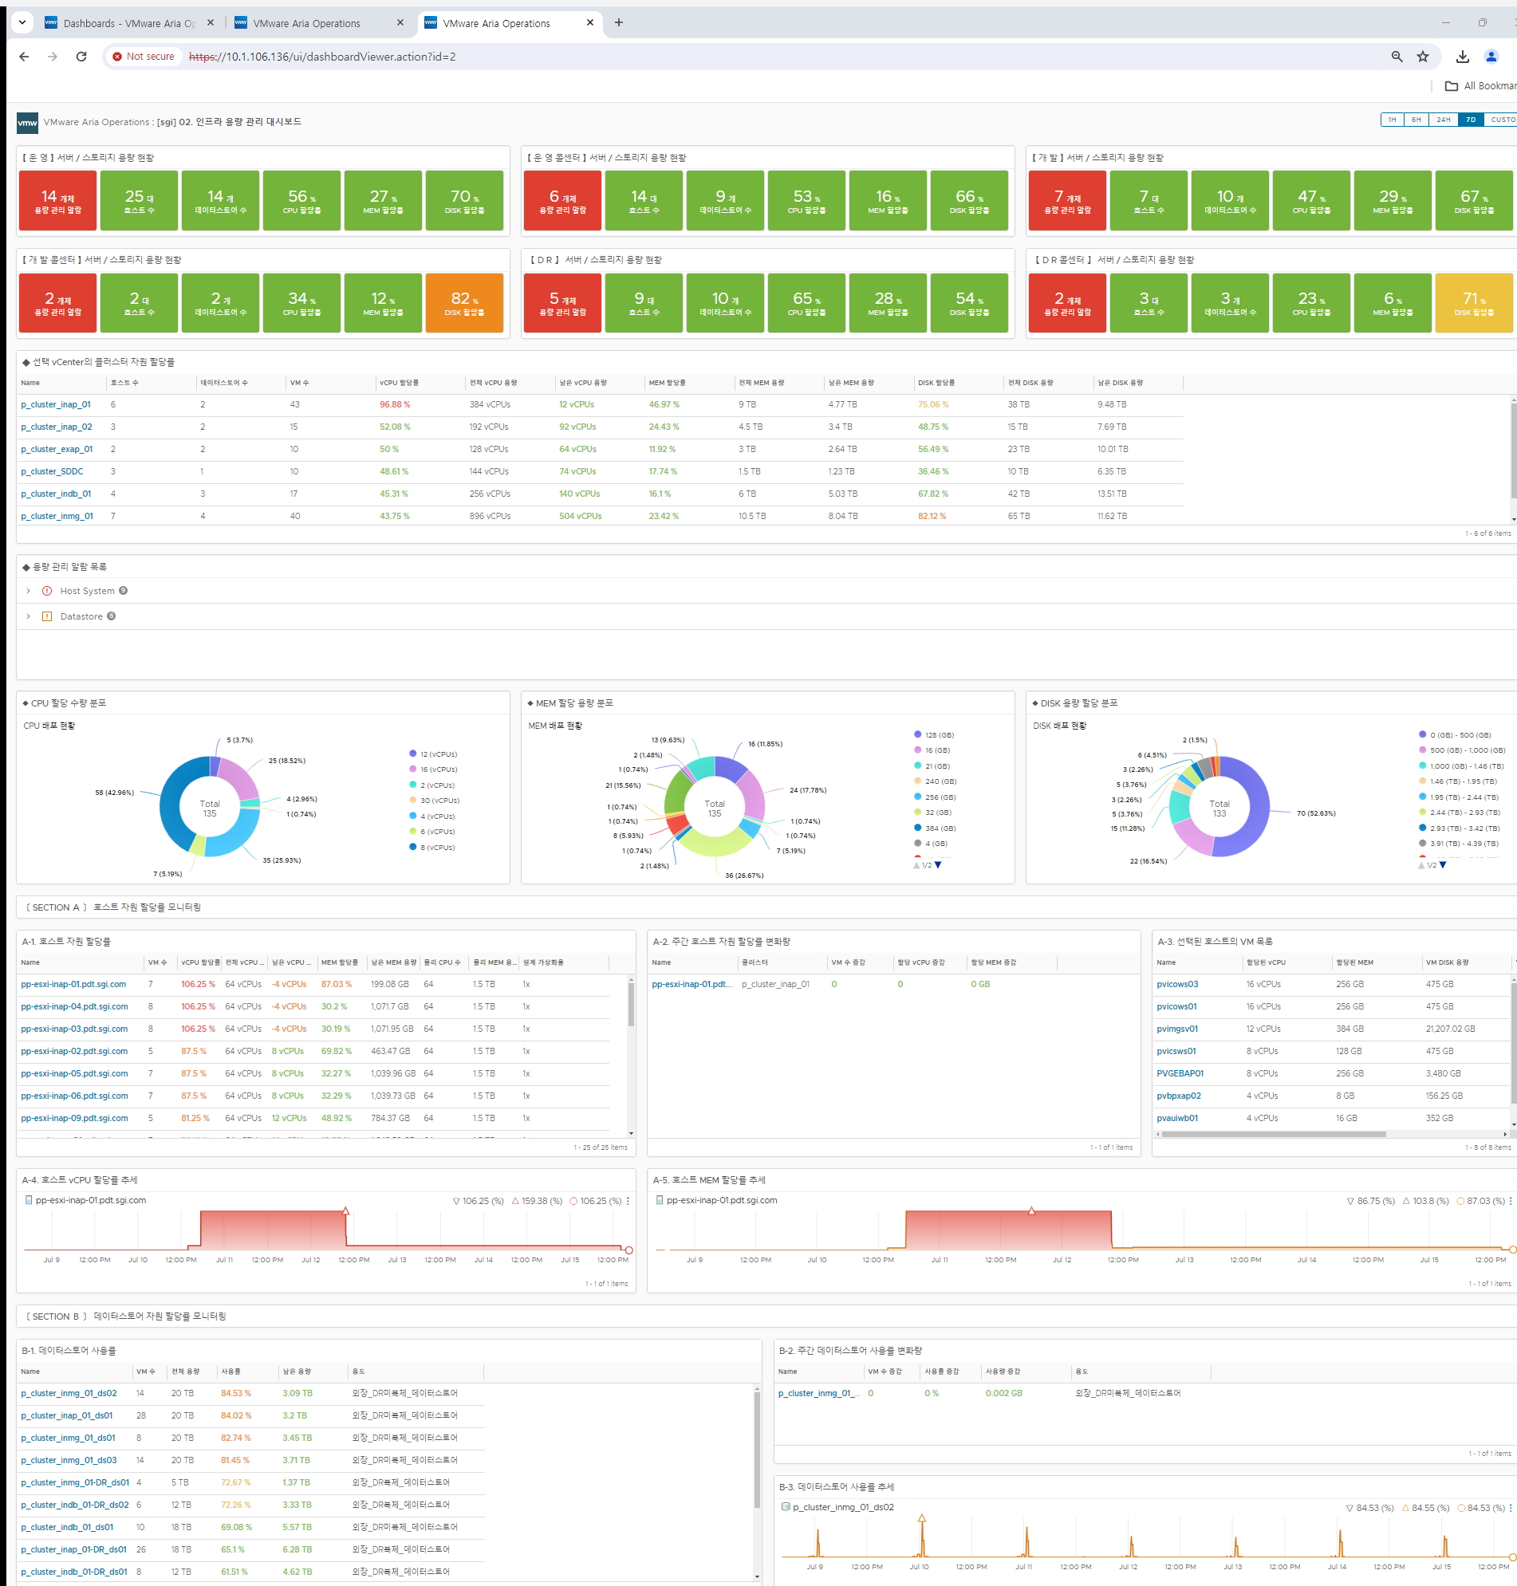
(참고) 인프라 용량 관리 대시보드 예
요약 SECTION은 각 vCenter와 클러스터의 배포된 자원 할당률을 실시간으로 계산하여 유연한 자원 관리에 도움을 주고
개별 호스트 및 데이터스토어에 집중 배포 되고 있지 않은 지 점검합니다.
인프라 용량 관리 대시보드 ▶ vCenter별 용량 관리 및 알람
# | 기능 설명
1 | 각 vCenter가 보유한 호스트 및 데이터 스토어 수량 표시 전체 용량 대비 할당률 표시 호스트 / 데이터스토어 용량 관리 도달 시 발생된 알람 건 수 해당 위젯에서 vCenter 선택 시 하위 위젯들의 데이터는 선택된 vCenter 기준으로 업데이트 됨
2 | "①"에서 선택된 vCenter에 구성된 클러스터의 보유 호스트 및 외장 데이터스토어, 현재 자원 할당률을 표시합니다.
3 | "①"에서 선택된 vCenter의 호스트 / 스토리지 중 용량 관리 대상 알람 발생 목록 입니다.
4 | "①"에서 선택된 vCenter에 배포된 가상 머신들의 CPU / MEM / DISK 스펙 분포 현황입니다. 리소스 스펙을 선택할 경우 해당되는 VM의 리스트를 표시합니다.
[ 용량 관리 기준 ]
호스트 (CPU,MEM) / 데이터스토어 공통 관리 기준 - Green : 전체 할당 용량의 70% 미만 사용 상태, 정상. - Yellow : 전체 할당 용량의 70% 이상 사용 상태, 경고 등급 알람 → 지속적 모니터링 - Orange : 전체 할당 용량의 80% 이상 사용 상태, 즉시 등급 알람 → 호스트 / 데이터스토어 자원 균형 상태 점검 - Red : 전체 할당 용량의 90% 이상 사용 상태, 위험 등급 알람 → 미사용 VM 회수 또는 자원 증설 고려
1
vCenter별 호스트/스토리지 용량 현황
2
클러스터별 호스트/스토리지 용량 현황
3
호스트/스토리지 용량 관리 알람
클릭 시 해당 CPU 수량을 가진 가상 머신 리스트가 나열됩니다.
4
CPU / MEM / DISK 자원 할당 분포 현황

Slide 13
(참고) 인프라 용량 관리 대시보드 예
호스트 자원 할당률 모니터링 SECTION은 선택된 vCenter에서 운영 중인 호스트의 개별 자원 관리을 위한 모니터링 위젯을 제공합니다.
인프라 용량 관리 대시보드 ▶ 호스트 자원 할당률 모니터링
# | 기능 설명
1 | 실시간 SECTION에서 선택된 vCenter에서 운영 중인 호스트들의 리스트이며 각 호스트의 리소스 할당률, 전체 용량, 할당 용량, 가상화률을 표시합니다.
2 | "①" 위젯에서 선택된 호스트의 지난 7일동안 증감된 VM 수량과 할당 vCPU 증감 수량, 할당 MEM 증감 용량을 표시합니다.
3 | "①" 위젯에서 선택된 호스트에서 운영 중인 VM 의 목록과 각 VM에 할당된 CPU,MEM,DISK 용량을 표기합니다.
4 | "①" 위젯에서 선택된 호스트의 자원 할당률 추세를 표기합니다. "②" 위젯은 일주일전과 현재의 비교량인 반면 해당 위젯은 지난 7일간 할당 변화량을 추적할 수 있습니다.
선택 시 ②, ③, ④ 위젯들은 선택된 호스트를 기준으로 데이터가 갱신됩니다.
1
선택된 vCenter의 호스트들의 자원 할당률
2
주간 호스트 자원 할당률 변화량
3
선택된 호스트 VM 목록
4
선택된 호스트 자원 할당률 추세

Slide 14
(참고) 인프라 용량 관리 대시보드 예
데이터 스토어 자원 할당률 모니터링 SECTION은 선택된 vCenter에서 운영 중인 데이터스토어의 개별 자원 관리을 위한
모니터링 위젯을 제공합니다.
인프라 용량 관리 대시보드 ▶ 데이터스토어 자원 할당률 모니터링
# | 기능 설명
1 | 실시간 SECTION에서 선택된 vCenter에서 운영 중인 데이터스토어들의 리스트이며 각 데이터스토어에 저장된 VM 수, 전체 용량, 사용률, 남은 용량을 표시합니다.
2 | "①" 위젯에서 선택된 데이터스토어의 지난 7일동안 증감된 VM 수량과 사용률, 사용 용량 증감을 표시합니다.
3 | "①" 위젯에서 선택된 데이터스토어의 사용률 추세를 표기합니다. "②" 위젯은 일주일전과 현재의 비교량인 반면 해당 위젯은 지난 7일간 사용 변화량을 추적할 수 있습니다.
2
주간 데이터스토어 사용률 변화량
1
선택된 vCenter의 데이터스토어 사용률
3
데이터스토어 사용률 추세

Slide 15
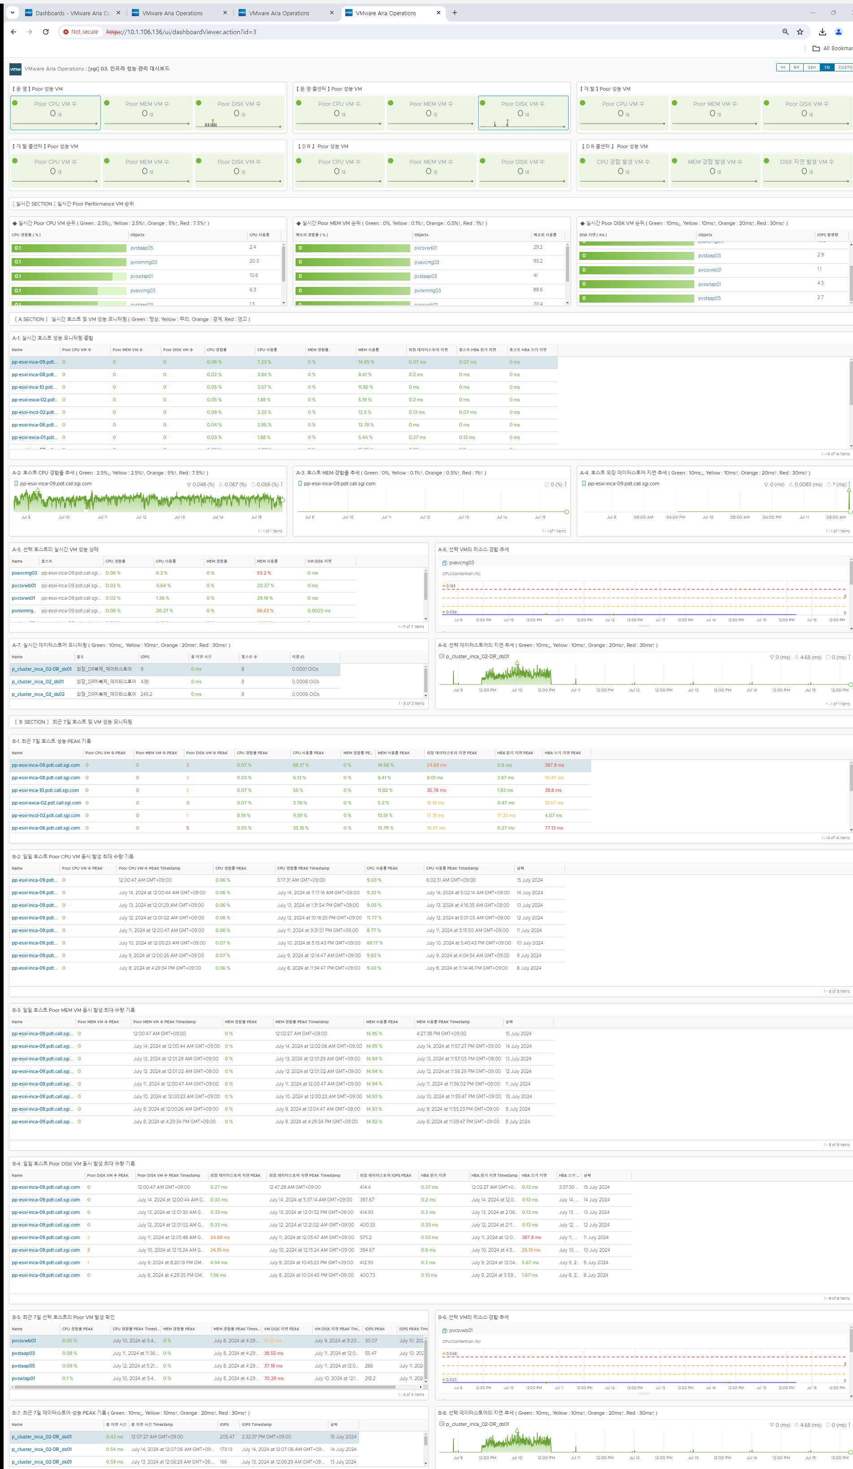
(참고) 인프라 성능 관리 대시보드 예
인프라 성능 관리 대시보드는 3개 SECTION으로 구분됩니다. 첫번째 SECTION은 운영 기준으로 나뉘어진 각 vCenter 그룹별로
CPU, MEM, DISK 성능 저하가 발생하는 VM의 수량을 실시간으로 모니터링 할 수 있습니다.
인프라 성능 관리 대시보드 ▶ 실시간 SECTION
# | 기능 설명
1 | 운영 서비스 기준으로 나뉜 6개의 vCenter Server로 그룹을 분리하였습니다. 각 vCenter Server에서 서비스 중인 VM 중 Poor 성능 상태인 VM 수량을 표시합니다. 각 vCenter의 위젯을 선택할 경우 아래 SECTION A, SECTION B의 위젯들이 해당 vCenter 기준으로 업데이트 됩니다.
2 | 각 vCenter를 클릭 시 서비스 중인 VM의 Poor 성능 상태를 가장 심각한 수준부터 순위를 표시합니다. 모든 VM이 정상 임계치로 운영될 경우 녹색 Bar로 표시됩니다.
차트 계열의 위젯의 경우 아래 선택된 기간 기준에 따라 시간 계열이 변화합니다.
클릭 시 상호 작용하여 아래 모든 위젯의 데이터 대상을 클릭한 vCenter 기준으로 표시합니다.
과거에 발생한 기록이며 상세 내역은 "SECTION B"에서 추적할 수 있습니다.
1
vCenter별 Poor Performance 수량
2
실시간 Poor Performance VM 순위

Slide 16
(참고) 인프라 성능 관리 대시보드 예
실시간 호스트 및 VM 성능 모니터링 SECTION은 실시간 SECTION에서 선택된 vCenter의 대상 호스트 전체와 해당 호스트에서 운영 중인 VM 및 데이터 스토어에서 기록된 리소스 사용률 및 성능 저하와 관련된 경합 수치를 실시간 조회 할 수 있습니다.
인프라 성능 관리 대시보드 ▶ 실시간 호스트 및 VM 성능 모니터링
# | 기능 설명
1 | 실시간 SECTION에서 선택된 vCenter 에서 운영 중인 호스트 전체의 리소스 사용률 및 경합률을 조회합니다. HBA에서 모니터링되고 있는 Storage Array 지연 시간도 모니터링 합니다.
2 | "①"에서 선택된 호스트의 경합 추세를 모니터링합니다. 현재 수치만 표현되는 "①" 위젯과 달리 과거에 기록된 이력을 추적할 수 있습니다.
3 | "①"에서 선택된 호스트에서 운영 중인 VM의 리소스 사용률 및 경합 추세를 모니터링 합니다.
4 | "①" 또는 "③"에서 선택한 호스트 및 VM에 연결된 데이터 스토어의 IOPS 또는 지연 시간을 모니터링합니다.
[ 성능 지연 SLA 기준 ]
CPU 경합 - Green : 2.5%↓, Yellow: 2.5%↑, Orange: 5%↑, Red: 7.5%↑
MEM 경합 - Green : 0.1%↓, Yellow: 0.1%↑, Orange: 0.5%↑, Red: 1%↑
DISK 또는 HBA Read/Write Latency - Green : 10ms↓, Yellow: 10ms↑, Orange: 20ms↑, Red: 30ms↑
1
실시간 호스트 성능 모니터링 종합
2
호스트 리소스 경합 추세
3
선택 호스트의 실시간 VM 성능 상태 및 VM 리소스 경합 추세
4
선택 호스트 또는 VM과 연결된 데이터 스토어의 실시간 디스크 지연 현황

Slide 17
(참고) 인프라 성능 관리 대시보드 예
최근 7일 호스트 및 VM 성능 모니터링 SECTION은 선택된 vCenter에서 운영 중인 호스트들의 최근 7일 간 발생한 최고 성능 저하 이력을 모니터링하고 특정 호스트를 선택하여 일일 단위로 기록된 최고 성능 저하 이력을 조회 할 수 있습니다.
인프라 성능 관리 대시보드 ▶ 최근 7일 호스트 및 VM 성능 모니터링 ( 1 / 2 )
# | 기능 설명
1 | 실시간 SECTION에서 선택된 vCenter의 모든 호스트에서 지난 7일간 발생된 최고 기록을 표시합니다. Poor VM 수 PEAK의 경우 지난 7일간 동시 발생 수량이 가장 높은 수치로 표시됩니다.
2 | "①"에서 선택된 호스트에서 지난 7일간 매일 기록된 최고 CPU 사용률 및 최고 경합을 표시합니다. Timestamp 컬럼이 제공되어 어느 시점에 가장 높은 수치를 기록하였는지 확인할 수 있습니다.
3 | "①"에서 선택된 호스트에서 지난 7일간 매일 기록된 최고 MEM 사용률 및 최고 경합을 표시합니다. 설계된 가상화율에 따른 SLA 기준은 메모리 경합을 허용하지 않으므로 항상 0이 기록되어야 합니다.
4 | "①"에서 선택된 호스트에서 지난 7일간 매일 기록된 호스트와 연결된 데이터 스토어의 지연 및 HBA 읽기/쓰기 지연을 모니터링합니다.
지난 7일 간 최대 3대의 Poor DISK VM이 발생되었습니다. 대상 VM은 아래 별도 위젯에서 확인 가능합니다.
1
최근 7일 호스트 성능 PEAK 기록
Timestamp 컬럼은 PEAK 수치가 언제 기록되었는지 확인하여 PEAK 패턴을 추적하는데 도움을 줍니다.
2
일일 호스트 Poor CPU VM 동시 최대 발생 수량
[ 성능 지연 SLA 기준 ]
CPU 경합 - Green : 2.5%↓, Yellow: 2.5%↑, Orange: 5%↑, Red: 7.5%↑
MEM 경합 - Green : 0.1%↓, Yellow: 0.1%↑, Orange: 0.5%↑, Red: 1%↑
DISK 또는 HBA Read/Write Latency - Green : 10ms↓, Yellow: 10ms↑, Orange: 20ms↑, Red: 30ms↑
3
일일 호스트 Poor MEM VM 동시 최대 발생 수량
4
일일 호스트 Poor DISK VM 동시 최대 발생 수량

Slide 18
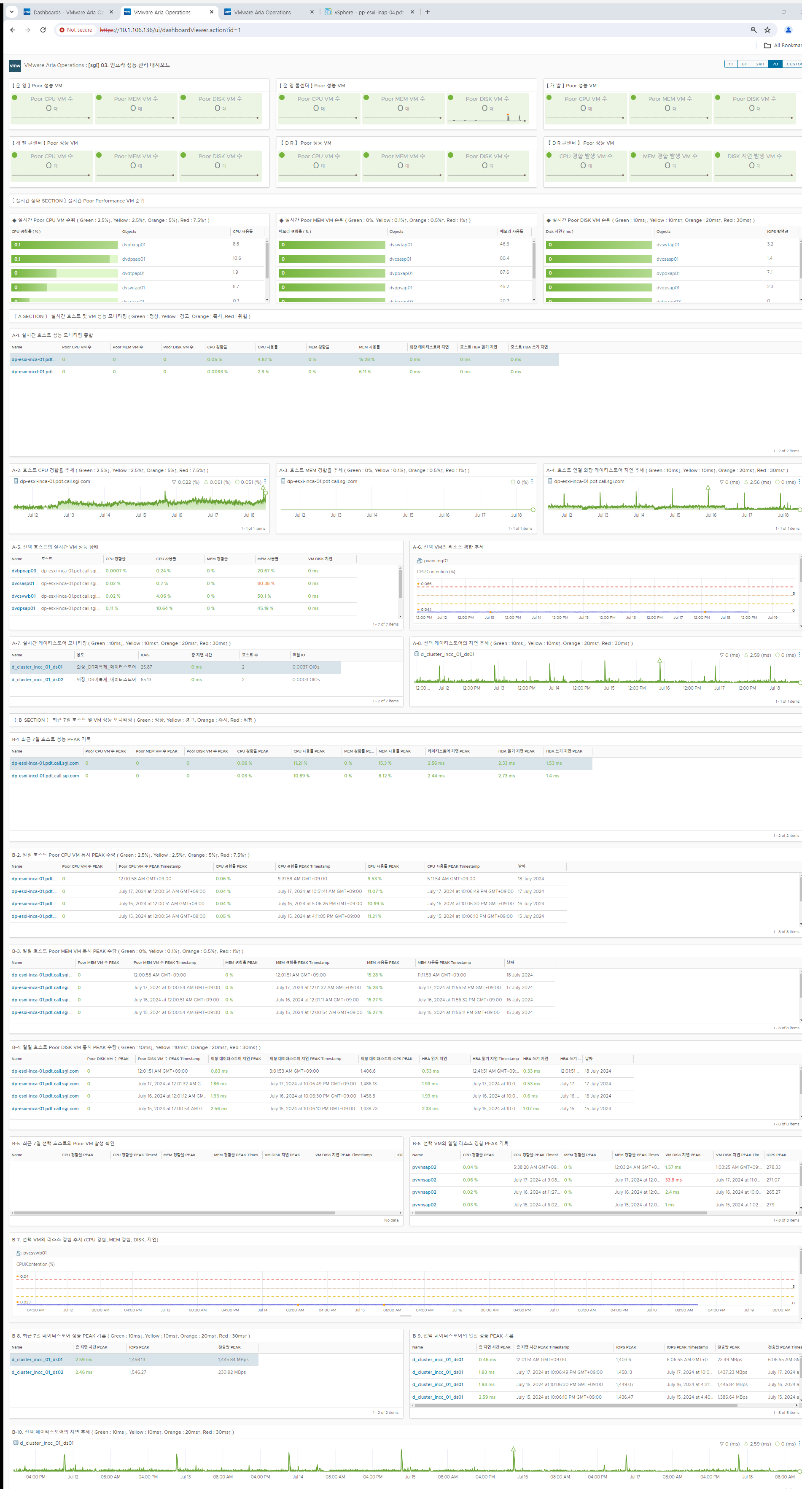
(참고) 인프라 성능 관리 대시보드 예
선택된 호스트에서 성능 저하 VM이 발생할 경우 VM 목록을 조회하여 서비스 영향 범위를 특정할 수 있습니다.
또한 지연 시점을 파악하여 패턴을 추적하고 동시점의 연결된 데이터스토어 상태 또한 추적할 수 있습니다.
인프라 성능 관리 대시보드 ▶ 최근 7일 호스트 및 VM 성능 모니터링 ( 2 / 2 )
# | 기능 설명
1 | 상위 "최근 7일 호스트 성능 PEAK 기록" 위젯에서 Poor VM이 기록되어 있을 경우 대상 VM 및 기록된 경합 수치를 표시합니다. 성능 저하가 발생한 포인트(CPU 또는 MEM 또는 DISK) 모두 기록 및 조회됩니다.
2 | 선택된 VM에서 매일 기록된 PEAK 수치를 및 시점을 확인하여 성능 저하 패턴을 분석할 수 있습니다.
3 | 경합 추세 차트는 통해 지속적이며 반복적인 성능 저하인지 일시적이며 일회성인 증상인지 시각적으로 분석이 가능합니다.
4 | 선택된 호스트 또는 VM에 연결된 데이터스토어의 지난 7일간 최대 지연 시점 및 수치를 확인할 수 있습니다.
5 | 선택된 호스트 또는 VM에 연결된 데이터스토어의 지연 및 IOPS 발생 PEAK 기록을 일일 단위로 확인할 수 있습니다.
6 | PEAK가 기록된 시점의 Timestamp와 지연 추세 차트를 이용하여 발생 패턴을 추적할 수 있습니다.
2
선택 VM의 일일 PEAK 경합 기록
1
최근 7일 선택 호스트의 Poor VM 발생 기록
3
선택 VM의 경합 추세 차트
4
최근 7일 데이트스토어 지연 PEAK 기록
5
선택 데이터스토어 일일 PEAK 지연 기록
6
선택 데이터스토어 지연 추세 차트

Slide 19
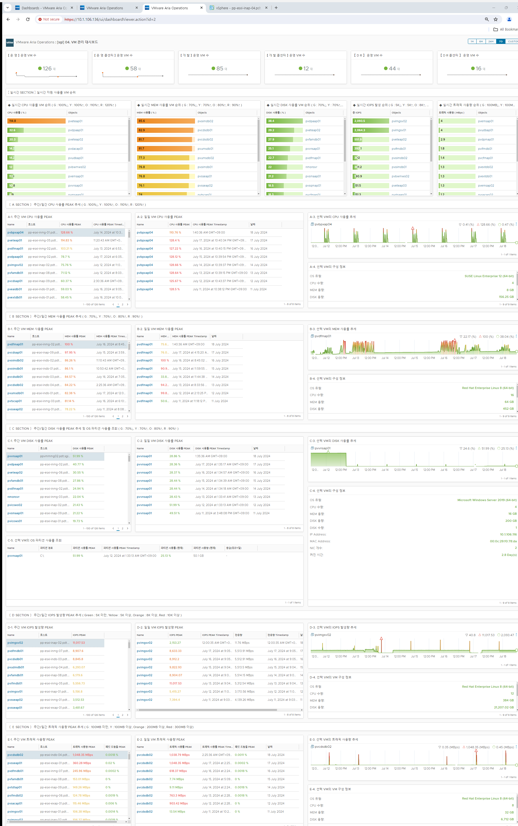
(참고) VM 관리 대시보드 예
VM 관리 대시보드는 실시간 자원 사용률 순위, 주간/일간 자원 사용률 등 6개의 SECTION으로 구분됩니다. 실시간 SECTION은
각 vCenter별로 배포된 VM 수량 위젯과 실시간으로 CPU/MEM/DISK/IOPS/TRAFFIC 사용이 높은 VM 순위 위젯을 제공합니다.
VM 관리 대시보드 ▶ 실시간 SECTION
# | 기능 설명
1 | 각 vCenter별로 배포된 VM 수량을 표시합니다. 특정 vCenter 선택 시 해당 대시보드의 모든 위젯들은 선택된 vCenter의 데이터를 기준으로 업데이트됩니다.
2 | "①"에서 선택된 vCenter에서 운영 중인 VM들 중 CPU 사용률이 가장 높은 VM부터 CPU 사용률을 표시합니다. "①"에서 선택된 vCenter에서 운영 중인 VM들 중 MEM 사용률이 가장 높은 VM부터 MEM 사용률을 표시합니다. "①"에서 선택된 vCenter에서 운영 중인 VM들 중 DISK 사용률이 가장 높은 VM부터 DISK 사용률을 표시합니다. "①"에서 선택된 vCenter에서 운영 중인 VM들 중 IOPS을 기준으로 가장 높은 V 부터 IOPS를 표시합니다. "①"에서 선택된 vCenter에서 운영 중인 VM들 중 트래픽 발생량을 기준으로 가장 높은 VM 부터 트래픽 발생량을 표시합니다.
1
vCenter별 운영 VM 수
[ 각 BAR 표현 색상 정의 ]
CPU 사용률 - Green : 100%↓, Yellow: 100%↑, Orange: 110%↑, Red: 120%↑
MEM 사용률 - Green : 70%↓, Yellow: 70%↑, Orange: 80%↑, Red: 90%↑
DISK 사용률 - Green : 70%↓, Yellow: 70%↑, Orange: 80%↑, Red: 90%↑
IOPS 발생량 - Green : 5K↓, Yellow: 5K↑, Orange: 80%↑, Red: 90%↑
트래픽 사용량 - Green : 100MB↓, Yellow: 100MB↑, Orange: 200MB↑, Red: 300MB↑
패킷 드랍율 표시 색상 정의 - Green : 0.5%↓, Yellow: 0.5%↑, Orange: 0.8%↑, Red: 1%↑
2
실시간 리소스 사용률 VM 순위
VM 관리 대시보드에 정의된 리소스 사용률별 표현 색상 차이는 VM에 할당된 리소스의 사용률을 가시적으로 표현하기 위해 설정한 것이며 그 의미가 정상, 경고, 즉시, 위험을 나타내진 않습니다. 다만 리소스 사용량이 적절한지는 인프라 Side가 아닌 OS/애플리케이션 Side에서 판단하여야 합니다.

Slide 20
(참고) VM 관리 대시보드 예
VM 관리 대시보드의 "주간/일간 CPU 사용률 PEAK 추세" SECTION은 지난 7일간 CPU 사용률 PEAK가 가장 높았던
VM부터 일간 PEAK 및 사용률 추세 차트를 제공하는 위젯이 구성되어 있어 CPU 리소스 관리 운영에 필요한 분석이 용이합니다.
VM 관리 대시보드 ▶ 주간/일간 CPU 사용률 PEAK 추세
# | 기능 설명
1 | "실시간 SECTION"에서 선택된 vCenter에서 운영 중인 호스트 목록을 표시합니다. 지난 7일간 가장 높은 수치를 기록한 CPU 사용률 PEAK를 표시합니다.
2 | "①" 위젯에서 선택한 VM의 일일 CPU 사용률 PEAK를 표시합니다. 지난 7일간 매일 어느 시점에 CPU를 가장 많이 사용하였는지 분석할 수 있습니다.
3 | 지난 7일간 CPU 사용률 변화 추세를 차트로 확인할 수 있습니다. 차트의 움직임은 반복적인 CPU 사용 패턴을 분석하기에 용이합니다.
4 | 선택한 VM에 할당된 CPU 개수, 메모리 용량, DISK 용량, OS 유형, IP를 확인할 수 있습니다.
선택 시 ②, ③, ④ 위젯들은 선택된 가상 머신을 기준으로 데이터가 갱신됩니다.
3
선택 VM의 CPU 사용률 추세
1
VM 목록 및 CPU PEAK
2
선택 VM의 일일 CPU 사용률 PEAK
4
선택 VM의 구성 정보
CPU 사용률 표시 색상 정의 - Green : 100%↓, Yellow: 100%↑, Orange: 110%↑, Red: 120%↑
CPU 사용률은 오버클럭을 포함한 수치이기 때문에 VM 할당 CPU Hz의 최대 130%까지 표시될 수 있습니다.
"③" 위젯을 통해 CPU 사용률이 일시적으로 높은 현상이 운영자가 인지하고 있는 작업 루틴이라면 문제가 되진 않습니다.
Business Hour에 CPU 사용률의 장시간 높고 CPU 가상화율이 2배수인 호스트에서 VM을 운영 중이라면 호스트 리소스를 과다하게 점유하고 있지 않은 지 확인해야 합니다.

Slide 21
(참고) VM 관리 대시보드 예
VM 관리 대시보드의 "주간/일간 MEM 사용률 PEAK 추세" SECTION은 지난 7일간 MEM 사용률 PEAK가 가장 높았던
VM부터 일간 PEAK 및 사용률 추세 차트를 제공하는 위젯이 구성되어 있어 MEM 리소스 관리 운영에 필요한 분석이 용이합니다.
VM 관리 대시보드 ▶ 주간/일간 MEM 사용률 PEAK 추세
# | 기능 설명
1 | "실시간 SECTION"에서 선택된 vCenter에서 운영 중인 호스트 목록을 표시합니다. 지난 7일간 가장 높은 수치를 기록한 MEM 사용률 PEAK를 표시합니다.
2 | "①" 위젯에서 선택한 VM의 일일 MEM 사용률 PEAK를 표시합니다. 지난 7일간 매일 어느 시점에 MEM를 가장 많이 사용하였는지 분석할 수 있습니다.
3 | 지난 7일간 CPU 사용률 변화 추세를 차트로 확인할 수 있습니다. 차트의 움직임은 반복적인 CPU 사용 패턴을 분석하기에 용이합니다.
4 | 선택한 VM에 할당된 CPU 개수, 메모리 용량, DISK 용량, OS 유형, IP를 확인할 수 있습니다.
3
선택 VM의 MEM 사용률 추세
1
VM 목록 및 MEM PEAK
2
선택 VM의 일일 MEM 사용률 PEAK
4
선택 VM의 구성 정보
MEM 사용률 표시 색상 정의 - Green : 70%↓, Yellow: 70%↑, Orange: 80%↑, Red: 90%↑
메모리 사용률은 가상머신에 할당된 메모리 중 Guest OS 가 필요로 하는 메모리의 비율입니다. 높은 사용률이 지속 될 경우 VM에 할당된 메모리의 증설을 고려해야 합니다.
운영 TIP. 현재 운영 중인 모든 호스트의 메모리 가상화율은 1배수 이므로 각 VM에 할당된 MEM의 사용률이 100%를 유지한다고 해서 호스트 리소스가 부족한 상황은 발생하지 않습니다.

Slide 22
(참고) VM 관리 대시보드 예
VM 관리 대시보드의 "주간/일간 DISK 사용률 PEAK 추세" SECTION은 지난 7일간 DISK 사용률 PEAK가 가장 높았던
VM부터 일간 PEAK 및 사용률 추세 차트를 제공하는 위젯이 구성되어 있어 스토리지 리소스 관리 운영에 필요한 분석이 용이합니다.
VM 관리 대시보드 ▶ 주간/일간 DISK 사용률 PEAK 추세 및 OS 파티션 사용률 조회
# | 기능 설명
1 | "실시간 SECTION"에서 선택된 vCenter에서 운영 중인 호스트 목록을 표시합니다. 지난 7일간 가장 높은 수치를 기록한 DISK 사용률 PEAK를 표시합니다.
2 | "①" 위젯에서 선택한 VM의 일일 DISK 사용률 PEAK를 표시합니다. 지난 7일간 매일 어느 시점에 DISK 용량을 가장 많이 사용하였는지 분석할 수 있습니다.
3 | 지난 7일간 DISK 사용률 변화 추세를 차트로 확인할 수 있습니다.
4 | 선택한 VM에 할당된 CPU 개수, 메모리 용량, DISK 용량, OS 유형, IP를 확인할 수 있습니다.
5 | 선택한 VM의 OS에 구성한 파티션의 Path, 지난 7일간 파티션의 사용률 Peak 및 현재 사용률을 모니터링 할 수 있습니다.
3
선택 VM의 DISK 사용률 추세
1
VM 목록 및 DISK 사용률 PEAK
2
선택 VM의 일일 DISK 사용률 PEAK
5
선택 VM의 OS 파티션 사용률 조회
4
선택 VM의 구성 정보
DISK 사용률 표시 색상 정의 - Green : 70%↓, Yellow: 70%↑, Orange: 80%↑, Red: 90%↑
DISK 사용률은 가상머신에 할당된 가상디스크 전체 용량 중 Guest OS 가 사용 중인 사용률입니다. 높은 사용률이 지속 될 경우 VM에 할당된 가상디스크 용량 증설을 고려해야 합니다.
가상디스크 용량은 충분하지만 논리적 파티션 할당 용량이 부족한 경우 OS 파티션 용량 조정을 검토 해야 합니다.

Slide 23
(참고) VM 관리 대시보드 예
VM 관리 대시보드의 "주간/일간 IOPS 발생량 PEAK 추세" SECTION은 지난 7일간 IOPS 발생량 PEAK가 가장 높았던
VM부터 일간 PEAK 및 사용률 추세 차트를 제공하는 위젯이 구성되어 있어 스토리지 부하 관리 운영에 필요한 분석이 용이합니다.
VM 관리 대시보드 ▶ 주간/일간 IOPS 발생량 PEAK 추세
# | 기능 설명
1 | "실시간 SECTION"에서 선택된 vCenter에서 운영 중인 호스트 목록을 표시합니다. 지난 7일간 가장 높은 수치를 기록한 IOPS 발생량 PEAK를 표시합니다.
2 | "①" 위젯에서 선택한 VM의 일일 IOPS 발생량 PEAK를 표시합니다. 지난 7일간 매일 어느 시점에 IOPS 및 전송량이 가장 많이 발생하였는지 분석할 수 있습니다.
3 | 지난 7일간 IOPS 사용률 변화 추세를 차트로 확인할 수 있습니다. 차트의 움직임은 반복적인 IOPS 발생 패턴을 분석하기에 용이합니다.
4 | 선택한 VM에 할당된 CPU 개수, 메모리 용량, DISK 용량, OS 유형, IP를 확인할 수 있습니다.
3
선택 VM의 IOPS 추세
VM 목록 및 IOPS PEAK
선택 VM의 일일 IOPS PEAK
1
2
4
선택 VM의 구성 정보
IOPS 발생량 표시 색상 정의 - Green : 5K↓, Yellow: 5K↑, Orange: 80%↑, Red: 90%↑
IOPS 발생량은 Guest OS에서 가상 디스크로 읽기/쓰기를 요청하는 초당 Block 수량입니다.
DB를 제외한 일반적인 애플리케이션을 운영하는 VM의 경우 평균 100 IOPS가 발생되지만 백업 및 복제 등의 작업 스케줄링에 의해 특정 시점에 PEAK가 발생할 수도 있습니다.
여러 대의 VM이 하나의 볼륨을 사용하는 공유 스토리지 특성 상 백업 및 복제 작업이 분산 될 수 있도록 스케줄링 되어야 합니다.
VM 관리 대시보드에 정의된 리소스 사용률별 표현 색상 차이는 VM에 할당된 리소스의 사용률을 가시적으로 표현하기 위해 설정한 것이며 그 의미가 정상, 경고, 즉시, 위험을 나타내진 않습니다. 다만 리소스 사용량이 적절한지는 인프라 Side가 아닌 OS/애플리케이션 Side에서 판단하여야 합니다.

Slide 24
(참고) VM 관리 대시보드 예
VM 관리 대시보드의 "주간/일간 트래픽 발생량 PEAK 추세" SECTION은 지난 7일간 트래픽 발생량 PEAK가 가장 높았던
VM부터 일간 PEAK 및 사용률 추세 차트를 제공하는 위젯이 구성되어 있어 네트워크 부하 관리 운영에 필요한 분석이 용이합니다.
VM 관리 대시보드 ▶ 주간/일간 트래픽 사용량 PEAK 추세
# | 기능 설명
1 | "실시간 SECTION"에서 선택된 vCenter에서 운영 중인 호스트 목록을 표시합니다. 지난 7일간 가장 높은 수치를 기록한 트래픽 사용량 PEAK를 표시합니다.
2 | "①" 위젯에서 선택한 VM의 일일 트래픽 사용량 PEAK를 표시합니다. 지난 7일간 매일 어느 시점에 트래픽을 많이 사용하였는지 분석할 수 있습니다. 매일 최고 수치로 발생한 패킷 드랍율을 모니터링합니다.
3 | 지난 7일간 트래픽 사용량 변화 추세를 차트로 확인할 수 있습니다. 차트의 움직임은 반복적인 트래픽 사용 패턴을 분석하기에 용이합니다.
4 | 선택한 VM에 할당된 CPU 개수, 메모리 용량, DISK 용량, OS 유형, IP를 확인할 수 있습니다.
3
선택 VM의 트래픽 추세
1
VM 목록 및 트래픽 PEAK
2
선택 VM의 일일 트래픽 PEAK
4
선택 VM의 구성 정보
트래픽 사용량 표시 색상 정의 - Green : 100MB↓, Yellow: 100MB↑, Orange: 200MB↑, Red: 300MB↑
패킷 드랍율 표시 색상 정의 - Green : 0.5%↓, Yellow: 0.5%↑, Orange: 0.8%↑, Red: 1%↑
네트워크 트래픽 발생량은 Guest OS에서 네트워크 디바이스로 발생되는 초당 전송/수신 용량입니다.
패킷 드랍은 네트워크 STACK의 병목 또는 메모리 버퍼 초과 등 다양한 원인으로 발생할 수 있습니다.

